Slide 1

МБОУ Алексеевская СШ
«Знай правила движения, как
таблицу умножения»
Классный час.
разработала:
социальный педагог
Козловцева Т.А.
2021 г.

Slide 2


Slide 3

Цель:
Наделение детей поведенческими навыками на дорогах и дальнейшим их применением.

Slide 4
Задачи:
Закрепить правила дорожного движения;
Воспитать дисциплинированность и внимательность;
Сформировать у детей целостное восприятие окружающей дорожной среды.

Slide 5
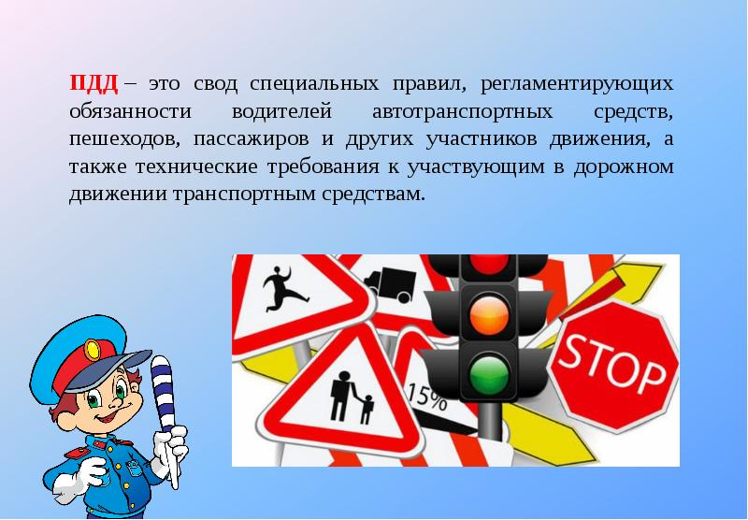

Slide 6
К большому сожалению, в последнее время количество ДТП с участием детей вместо того, чтобы уменьшиться – увеличилось. Почему же это происходит? В основном потому, что дети не знают как правильно себя вести на дороге, они пугаются или теряются. А растерянность на дороге – может быть крайне опасной.

Slide 7
Какими необходимыми знаниями должен обладать ребенок?
Прежде всего: ребенок должен выходить из дома заранее, чтобы был запас времени. Тогда не придется спешить и бежать до пункта назначения, будет время для размеренного шага (что и должно стать привычкой).

Slide 8
Какими необходимыми знаниями должен обладать ребенок?
Прежде всего: ребенок должен выходить из дома заранее, чтобы был запас времени. Тогда не придется спешить и бежать до пункта назначения, будет время для размеренного шага (что и должно стать привычкой).
Какими необходимыми знаниями должен обладать ребенок?
Прежде всего: ребенок должен выходить из дома заранее, чтобы был запас времени. Тогда не придется спешить и бежать до пункта назначения, будет время для размеренного шага (что и должно стать привычкой).

Slide 9


Slide 10
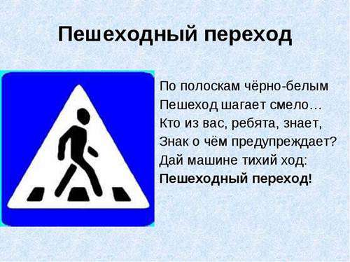
Первый знак помогающий детям
Найдите знак перехода и сам пешеходный переход.
Зебра в Африке живет,
Полосата очень.
Воду пьет, траву жует,
Порезвиться хочет.
А на улице у нас,
Здесь у перекрестка,
Точно зебра в самый раз –
Переход в полоску.
Свет зеленый лучик шлет,
Он тебе как мама.
Взяв за ручку, проведет
по полоскам прямо.

Slide 11
Перед переходом дороги останавливаться и осматриваться вокруг.
Внимание – самое главное на дороге.
На противоположной стороне Вы увидели автобус, не нужно спешить и бежать к нему!
Это может быть опасно!
Дорогу нельзя переходить в неположенных местах, даже если она пуста.

Slide 12
Ни в коем случае нельзя играть рядом с проезжей частью, нельзя выбегать на дорогу –может сбить машина!
Способ безопасный самый:
Перейти дорогу с мамой.
Уж она не подведет ,
Нас за ручку доведет.
Но гораздо будет лучше,
Если нас она научит,
Как без бед и по уму,
Сделать это самому!

Slide 13
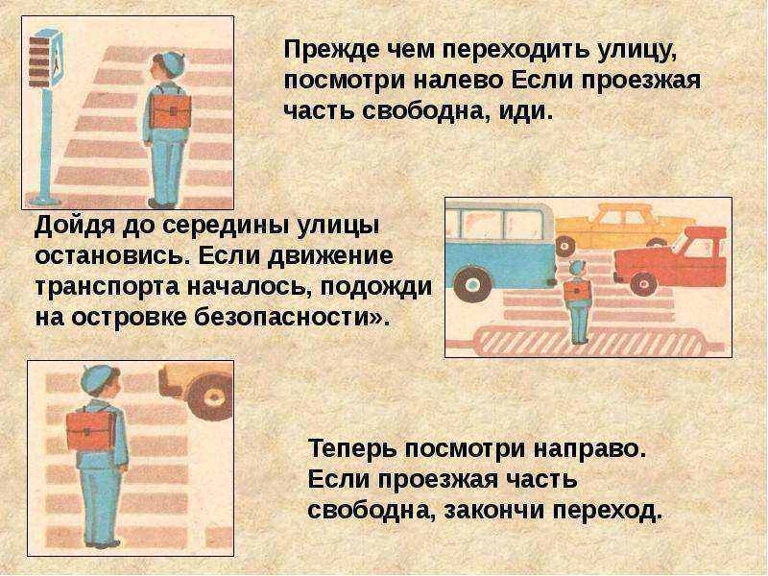

Slide 14
Нельзя обходить работающий транспорт (например, автобус или машину) ни спереди, ни сзади. Машина может сдать назад, или поехать вперед.
Вспоминаем цвета светофора

Slide 15
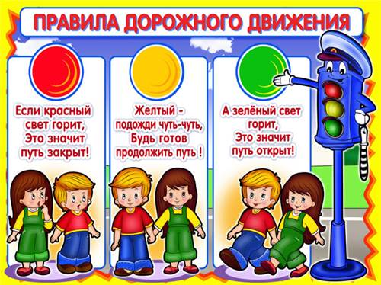

Slide 16


Slide 17


Slide 18
Правила дорожного движения должен знать каждый человек. Они очень важны. Ведь эти правила помогают нам сохранить самое главное - ЖИЗНЬ!!!

Slide 19


Slide 20


Slide 21
Ссылки на страницы материалов сети Интернет:
http://razvitiedetki.ru/znaki-dorozhnogo-dvizheniya-kak-obezopasit-rebenka-na-doroge.html#more-731
http://yandex.ru/images/search?text=%D0%B4%D0%BE%D1%80%D0%BE%D0%B6%D0%BD%D0%BE%D0%B5%20%D0%B4%D0%B2%D0%B8%D0%B6%D0%B5%D0%BD%D0%B8%D0%B5&uinfo=sw-1024-sh-768-ww-1024-wh-610-pd-1-wp-4x3_1024x768yandex.ru/images/
http://yandex.ru/images/search?text=%D0%B7%D0%BD%D0%B0%D0%B0%D0%BA%D0%B8%20%D0%B4%D0%BE%D1%80%D0%BE%D0%B6%D0%BD%D0%BE%D0%B5%20%D0%B4%D0%B2%D0%B8%D0%B6%D0%B5%D0%BD%D0%B8%D0%B5&uinfo=sw-1024-sh-768-ww-1007-wh-610-pd-1-wp-4x3_1024x768

Slide 22
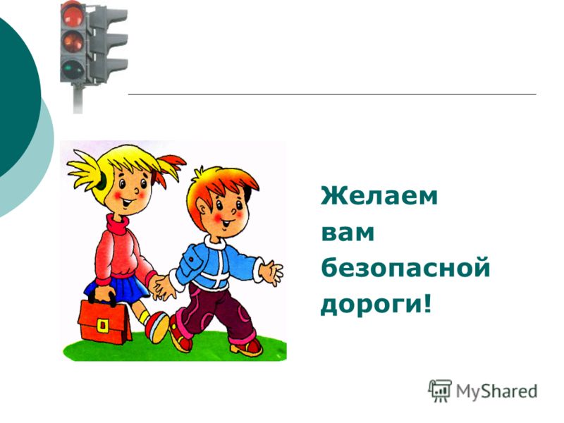
Спасибо за внимание!!!

